Slide 1

課題①
チームおにぎり

Slide 2
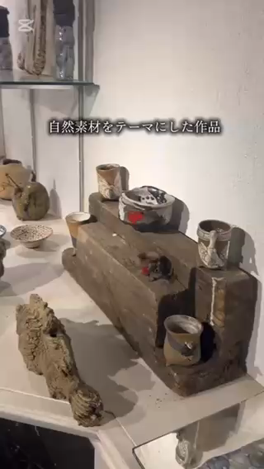
【発信メディア】
インスタグラムのリール
→言葉だけでは伝わらない雰囲気やリアルさ
スキマ時間での視聴、情報の拡散力
【コンセプト】
自然に溶け込む作品と美術館
時を超え、生活を写すアート
自然と人をつなぐ作品
【ターゲット】
２０～３０代
SNS発信が好き
カフェ巡りや美術館好き

